Slide 1
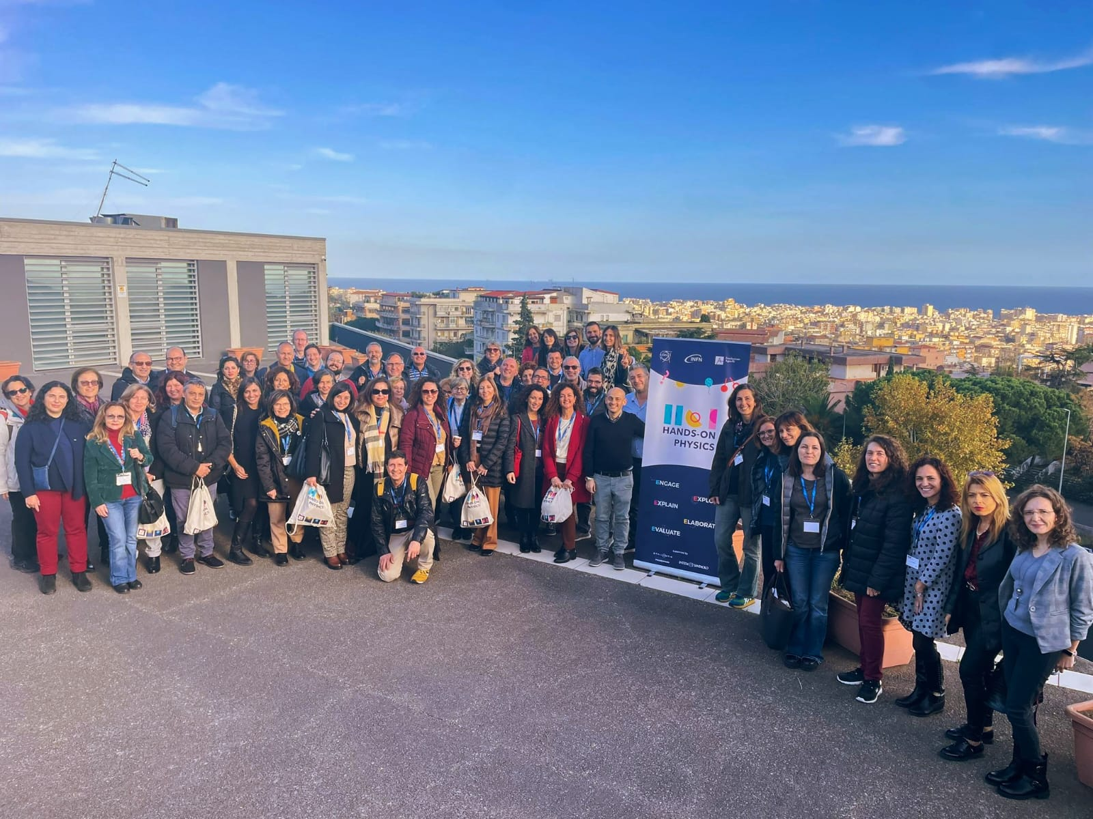
Hands on Physics – Catania – 05/12/2023
Incontro Referenti Progetto HoP – 05/03/2024

Slide 2
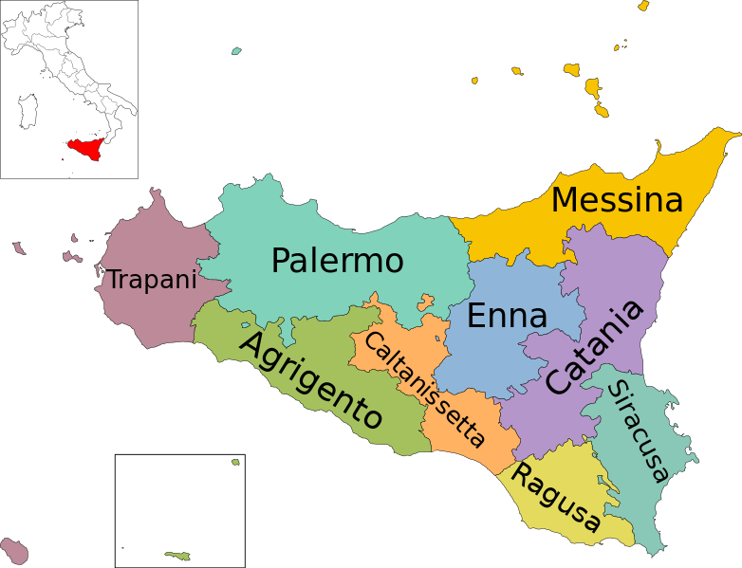
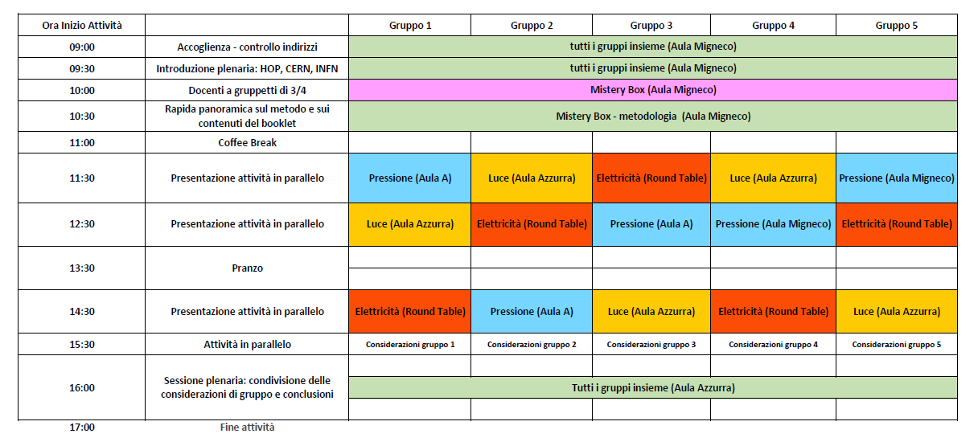
HoP 2023 @Catania in numeri
Docenti iscritti su Indico | 76
Docenti partecipanti | 46 (36 Scienze – 10 Tec.)
Kit inviati | 43
Scuole rappresentate | 23
Lista d’attesa 2024 | 30
3
1
29
9
4
Nessun problema logistico e schedula rispettata.
Fine attività poco dopo le 16:30
Nel 2024 vorremmo proporre la visita dei LNS per gli interessati dopo la conclusione di HoP

Slide 3
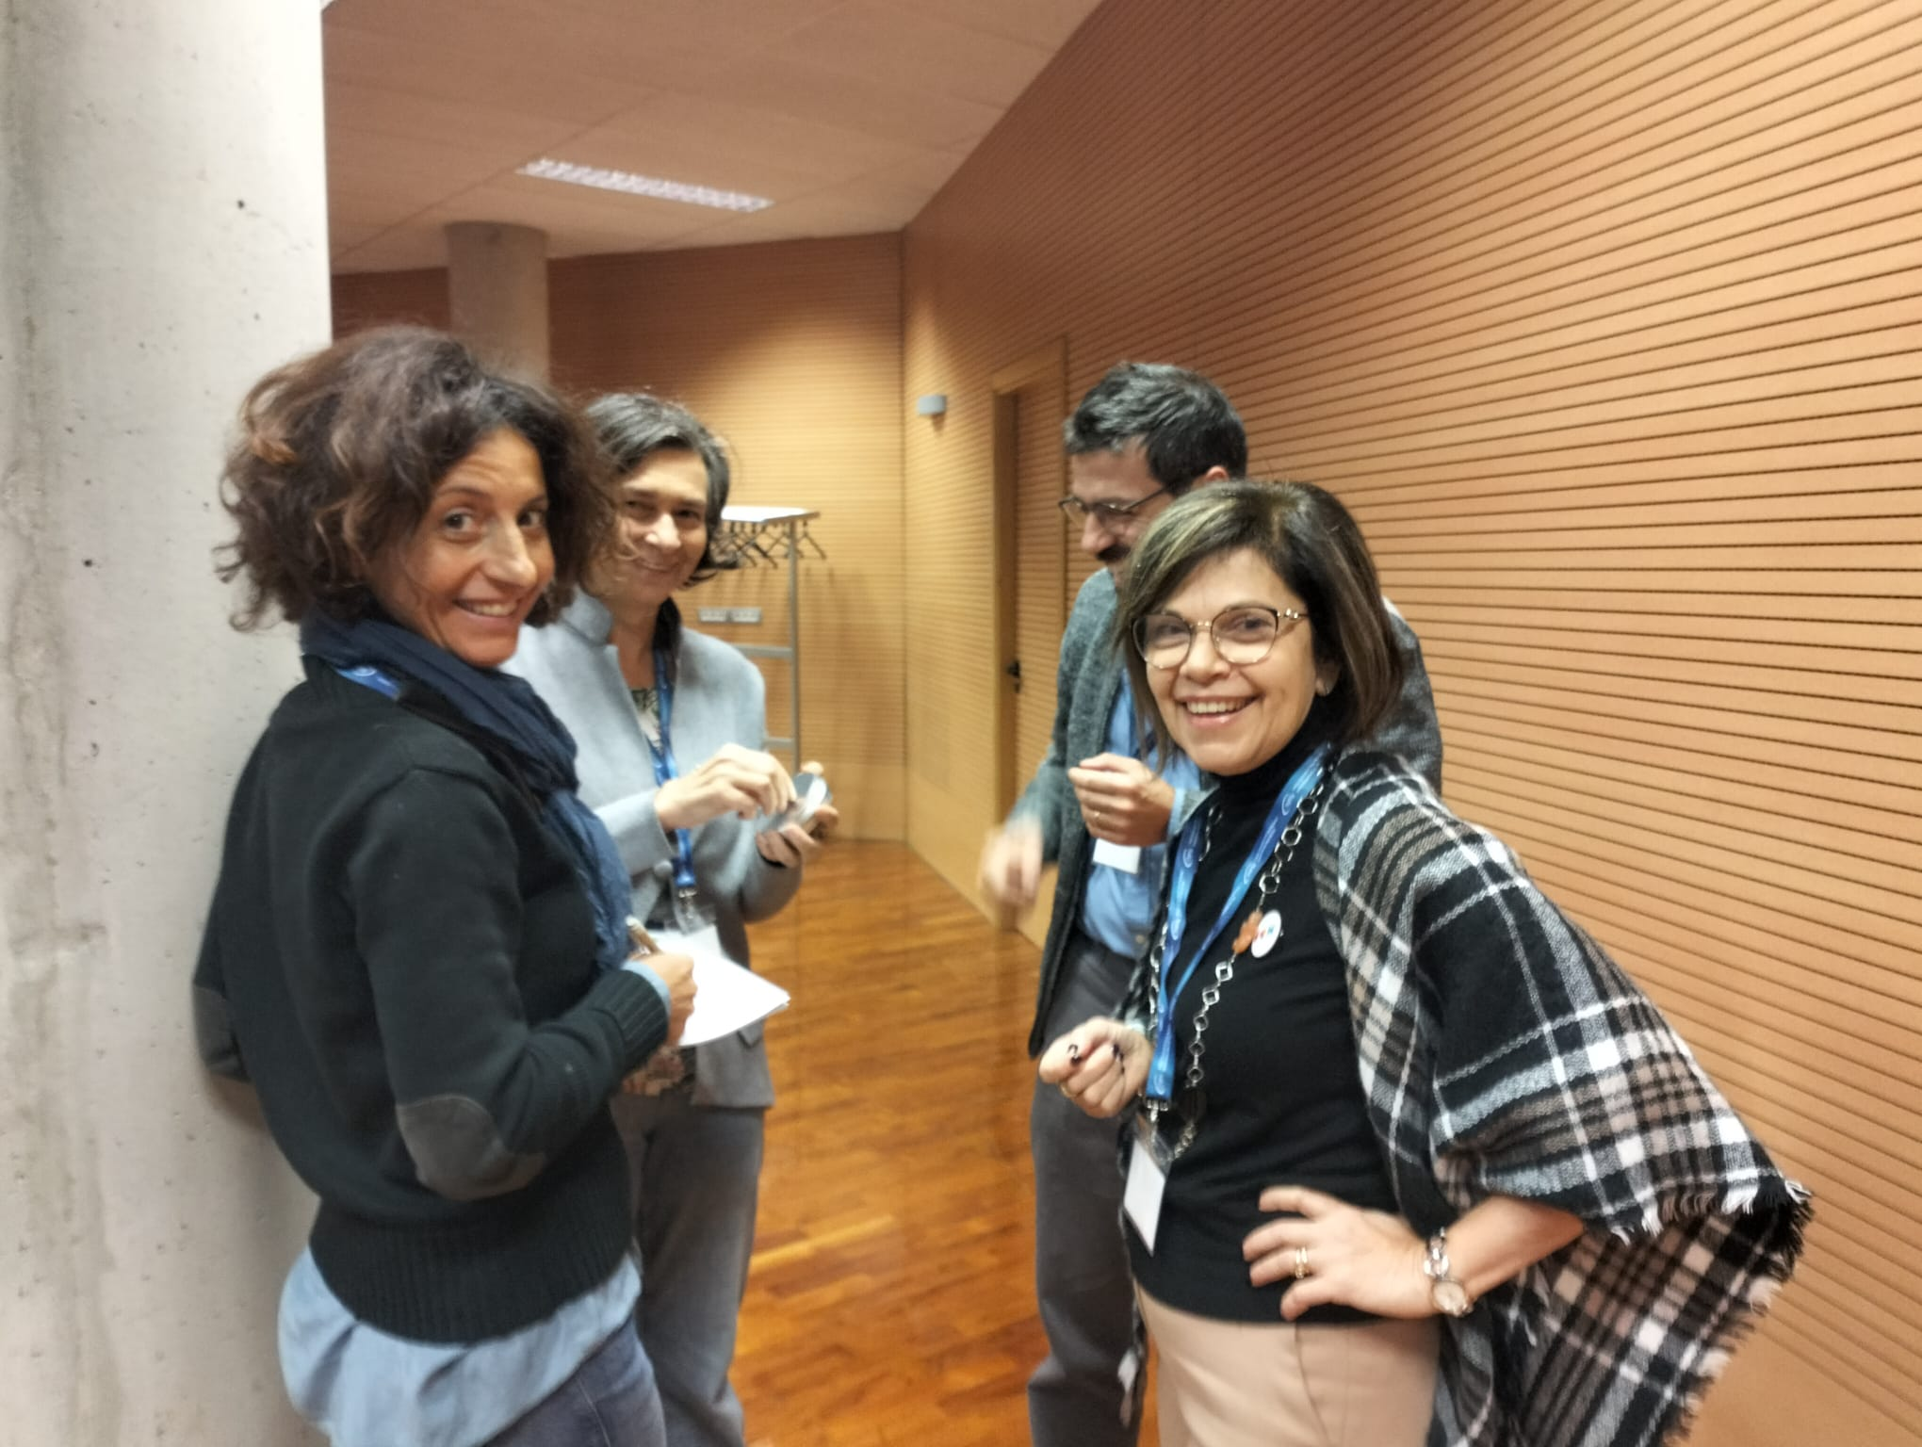
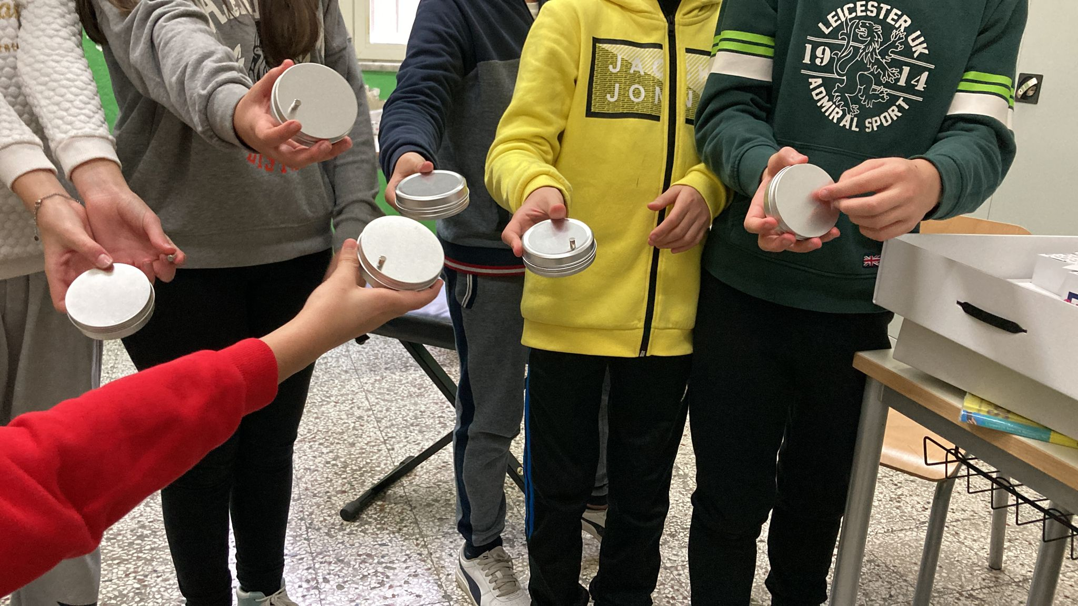
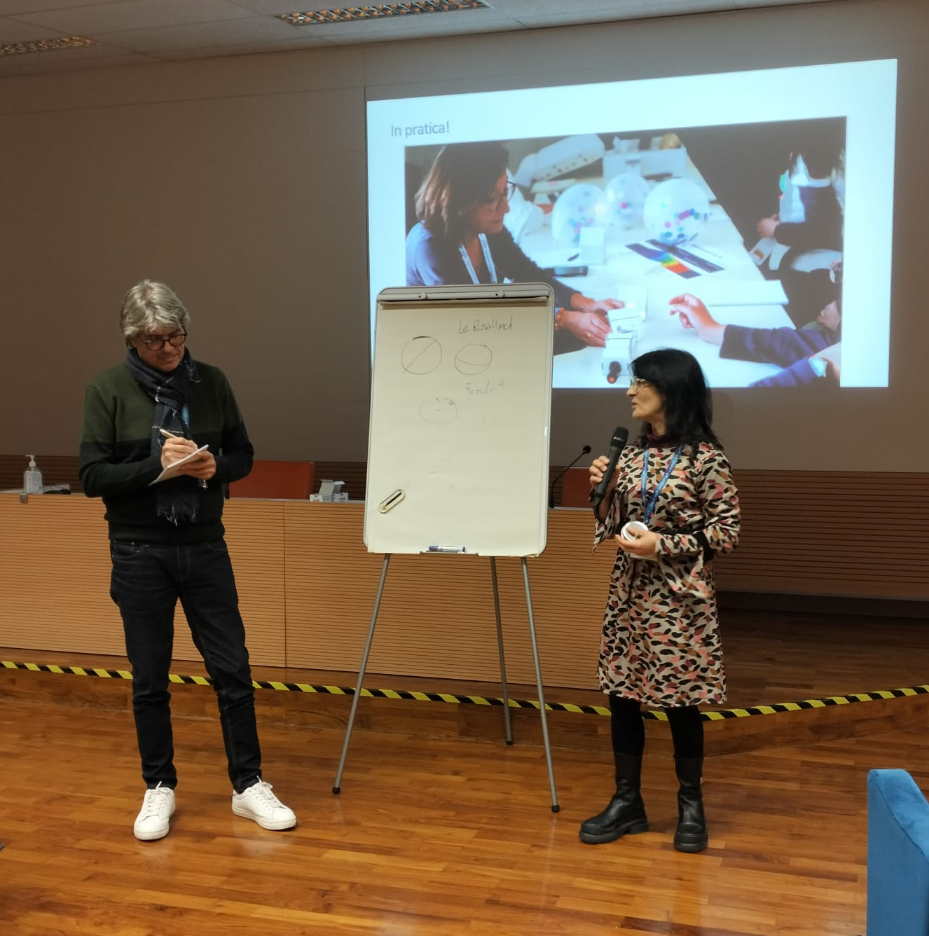
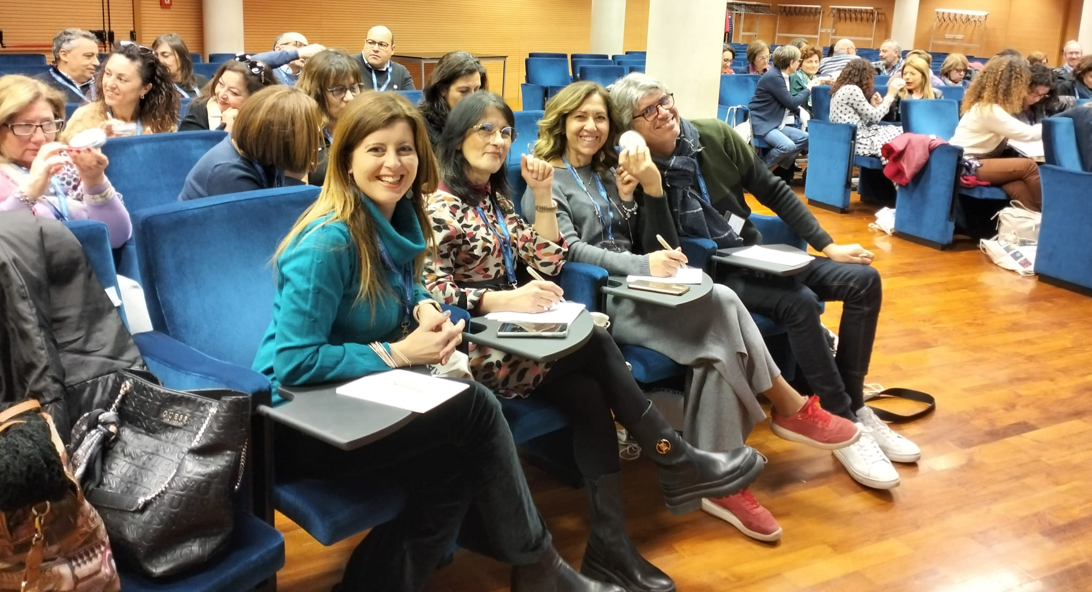
La risposta dei docenti
<<Hands on Physics 2023" è stata una bellissima esperienza, che ci ha arricchito personalmente e professionalmente, fornendoci tantissimi spunti di lavoro. Contiamo di tornare, insieme alla mia collega presso i vostri laboratori nazionali del sud con i nostri studenti.>>
<<E' stato gratificante aver partecipato alla vostra giornata di studio.>>
<<Per me è stato un grande piacere partecipare al vostro corso di formazione.
Speriamo che ci siano altre occasioni per rincontrarci.
Vi ringrazio per la vostra gentilezza e accoglienza.>>
In classe…
<<Colgo l'occasione per ringraziarvi per la valida opportunità che ci avete dato e che ha rappresentato non solo un arricchimento professionale ma anche un' opportunità di confronto tra colleghi di diversi istituti e di diverse città. Io e la mia collega abbiamo già pianificato l'organizzazione della visita ai vostri Laboratori, delle nostre classi seconde di Scuola secondaria di primo grado.>>
<<Spero ci siano nuove occasioni
per rivederci!>>

Slide 4
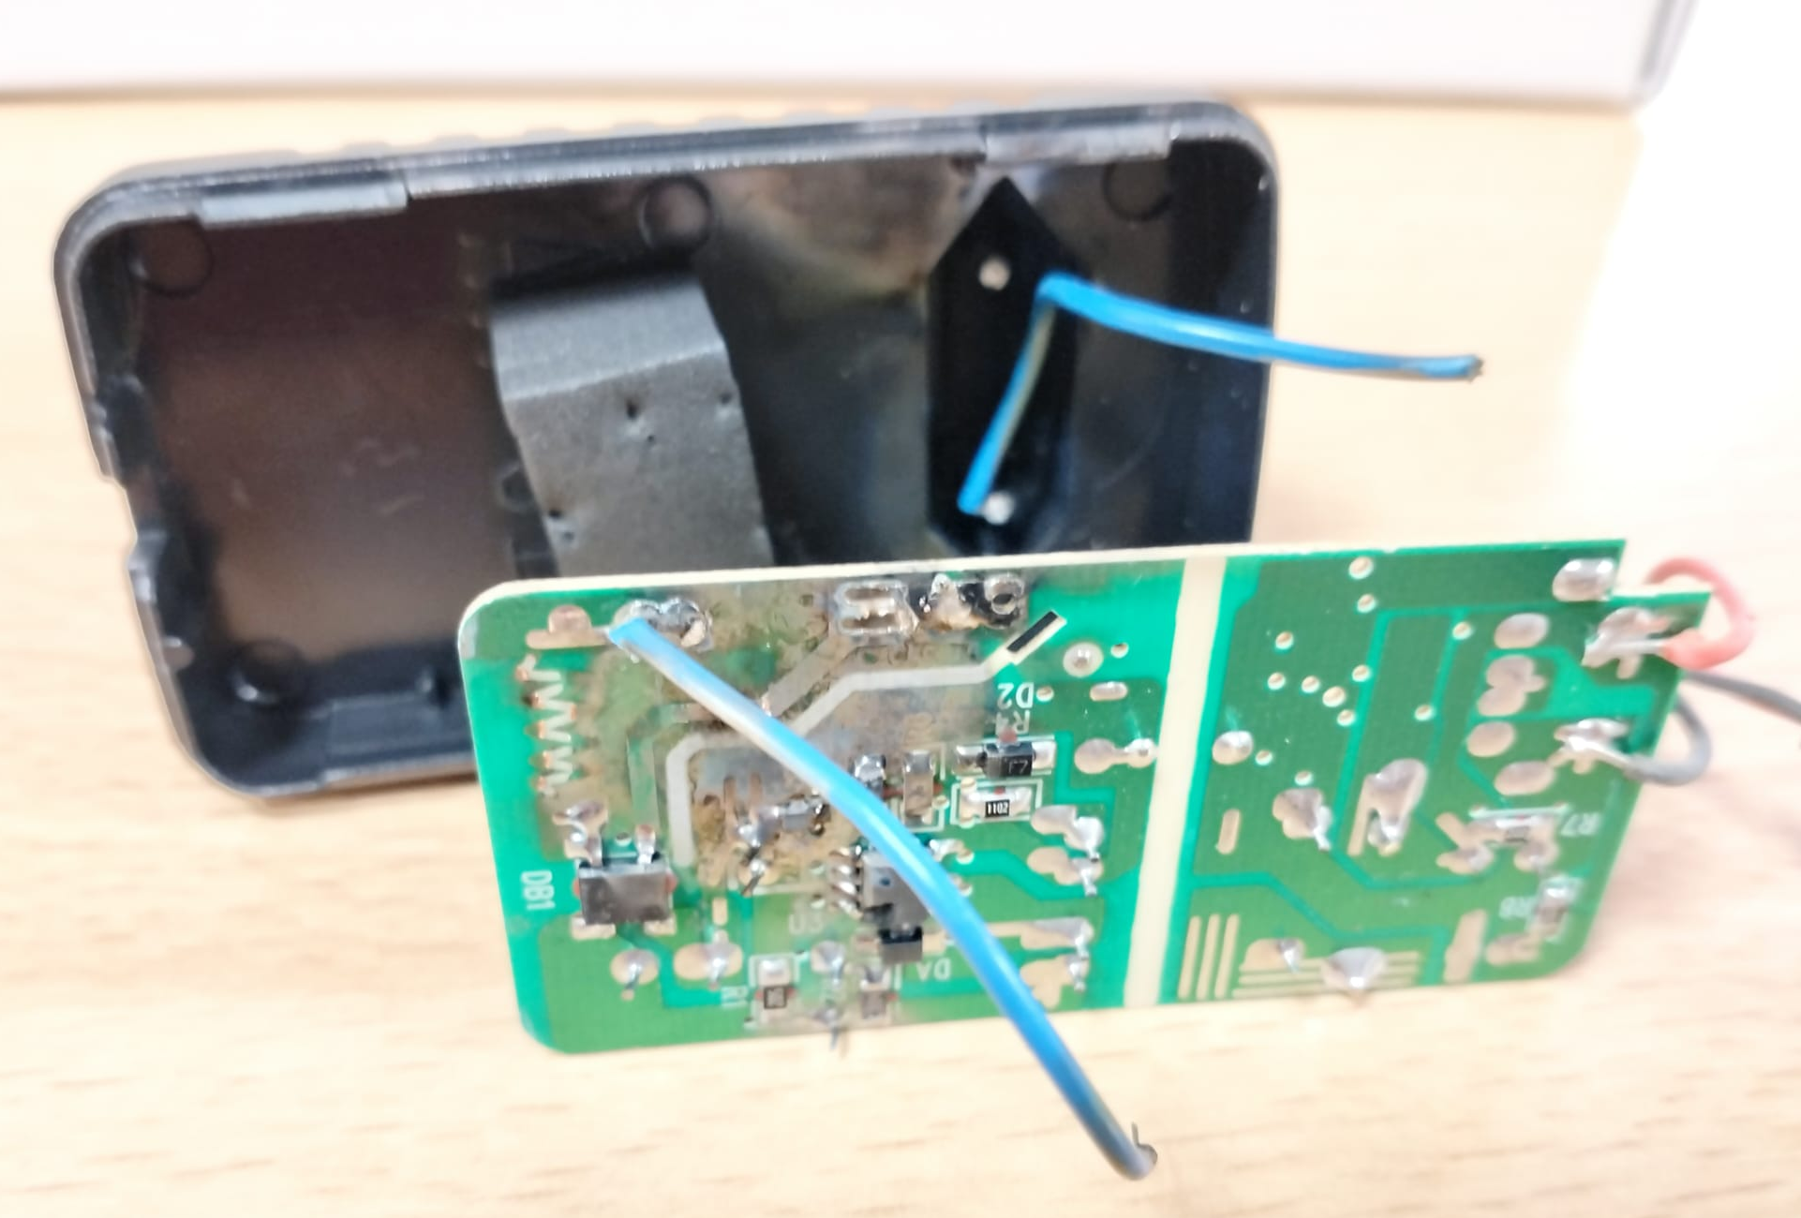
Problematiche riscontrate, domande e proposte
Acceleratore di palline:
Problemi dissipazione calore – rischi quando usato per t > 1 min
Informare i docenti sulle corrette modalità di utilizzo e/o di non utilizzare lo strumento fino ad eventuale sostituzione delle parti «incriminate»?
Rinunce ultima ora
2 docenti hanno rinunciato 3 giorni prima dell’evento: sostituiti con qualche difficoltà. 4 hanno rinunciato poche ore prima e non è stato più possibile scorrere la graduatoria. Potrebbe essere opportuno accettare fino a 55 docenti per mitigare i rischi dovuti a rinunce dell’ultimo momento?
Apertura sigla CC3N
E’ possibile l’apertura sigla CC3N per facilitare e velocizzare utilizzo fondi e rimborso missioni?
Certificazione di attività
Quando sarà rilasciato ai tutor una certificazione che dimostri la partecipazione al progetto?

